Slide 1
Testek feltöltődéséből származó gyakorlati problémák

Slide 2
Az ember és az elektrosztatikus feltöltődés
Biológiai hatások
Az elektrosztatikus feltöltődés, vagy annak erőtere:
közvetlenül nem hat az élő szervezetre;
módosíthatja a levegő iontartalmát (biológiai hatás?);
kisülést okozhat.

Slide 3
Az ember és az elektrosztatikus feltöltődés
Biológiai hatások
Az embert érő elektrosztatikus kisülések ritkán okoznak múló kellemetlenségnél nagyobb problémát, azonban a kisülés hatására bekövetkező mozdulat akár halálos is lehet!

Slide 4
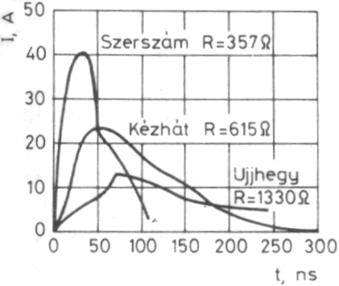
Az ember és az elektrosztatikus feltöltődés
Biológiai hatások

Slide 5
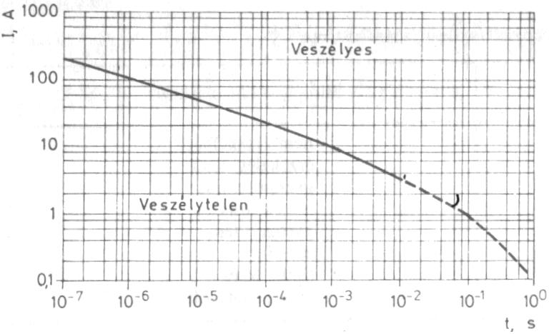
Az ember és az elektrosztatikus feltöltődés
Biológiai hatások

Slide 6
Az ember és az elektrosztatikus feltöltődés
Biológiai hatások
Kisülés energiája
Emberi testre gyakorolt hatás
W_{ki}<10⁻³J
Nem érzékelhető
10⁻³ J <W_{ki} <0,05J
Szúró érzés
0,05J <W_{ki}<1 J
Ütő érzés
1 J <W_{ki}<10J
Égető érzés
10J <W_{ki}<50
Izomgörcs
50J <W_{ki}
Halál

Slide 7
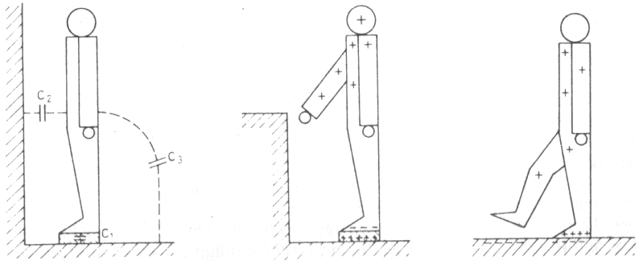
Az ember és az elektrosztatikus feltöltődés
Az emberi test feltöltődése
C = C₁+C₂+C₃ = 100…200 pF

Slide 8
Az ember és az elektrosztatikus feltöltődés
Az emberi test feltöltődése
C_{test} = 100 pF; U = 10 kV
W = 5 mJ
Legfeljebb: W = 20 mJ

Slide 9
Az ember és az elektrosztatikus feltöltődés
Az emberi test feltöltődése
Bőr, fa, stb. (természetes anyagok) - elektrosztatikai vezetők
Műanyagok, lakkok, műszálas textil, stb. - szigetelők

Slide 10
Járművek feltöltődése
Ha a földtől el van szigetelve:
szigetelt kerekű,
lebegő vagy
repülő járművek

Slide 11
Járművek feltöltődése
Szigetelt kerekű járművek feltöltődése

Slide 12
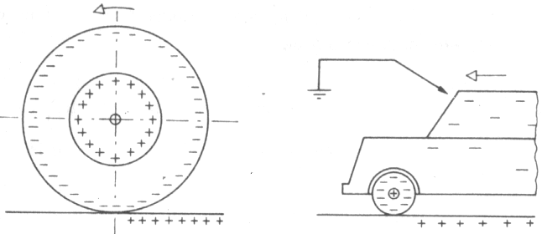
Járművek feltöltődése
Szigetelt kerekű járművek feltöltődése
Ideálisan szigetelő kerékabroncs feltöltődése

Slide 13
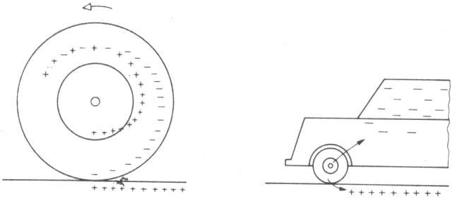
Járművek feltöltődése
Szigetelt kerekű járművek feltöltődése
Nagy ellenállású kerékabroncs feltöltődése

Slide 14
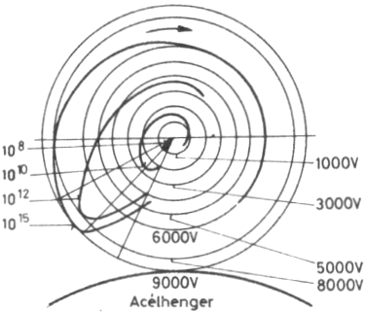
Járművek feltöltődése
Szigetelt kerekű járművek feltöltődése
Kerékabroncs kerülete mentén fellépő potenciálok 60…80 km/h sebességgel forgó keréken, ha a fajlagos ellenállás ρ = 10⁸…10¹⁵ Ω·cm

Slide 15
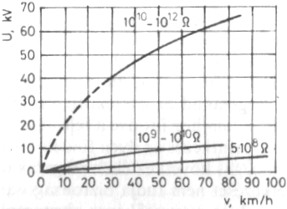
Járművek feltöltődése
Szigetelt kerekű járművek feltöltődése
Sebesség hatása különböző levezetési ellenállású kerékabroncsokon keletkező feltöltődésre:

Slide 16
Járművek feltöltődése
Szigetelt kerekű járművek feltöltődése
Fölhalmozódó elektrosztatikus energia mozgásban lévő járműre:
Személygépkocsi: W = 20…100 mJ
Nagyméretű járművek: W = 600…800 mJ

Slide 17
Járművek feltöltődése
Repülőgépek és mesterséges holdak feltöltődése
Töltések leadása,
töltések felvétele vagy
elektrosztatikus megosztás útján.

Slide 18
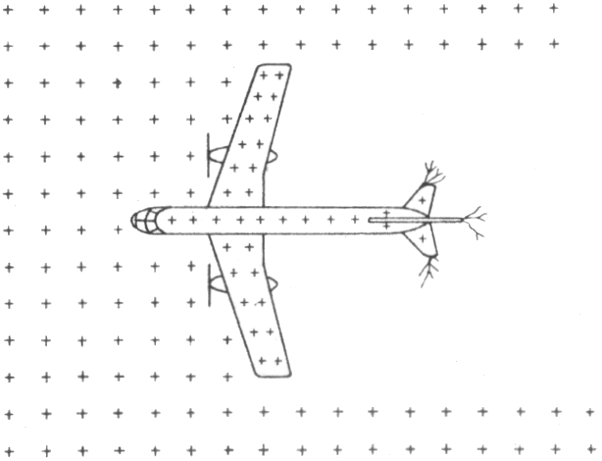
Járművek feltöltődése
Repülőgép feltöltődése töltésfelhőn való áthaladáskor

Slide 19
Járművek feltöltődése
Repülőgép feltöltődése tolósugárral kifújt ionok eltávozása következtében

Slide 20
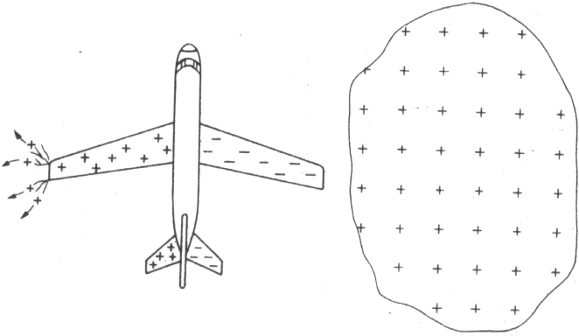
Járművek feltöltődése
Repülőgép feltöltődése megosztás és koronakisülés következtében

Slide 21
Járművek feltöltődése
A feltöltődés hatására keletkező kisülések
zavarják a rádiózást, navigációs berendezéseket,
ablakfelületen a kilátást zavarhatják,
radar működését megbéníthatják.

Slide 22
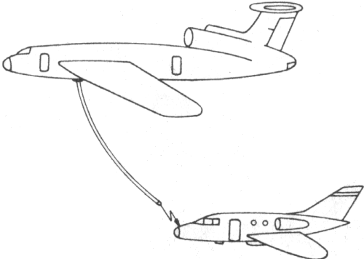
Járművek feltöltődése
Kisülés keletkezése repülés közbeni üzemanyagtöltés közben

Slide 23
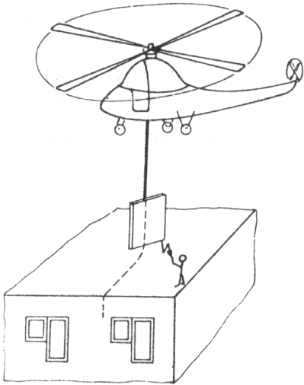
Járművek feltöltődése
Embert érő kisülés helikopter feltöltődése következtében

Slide 24
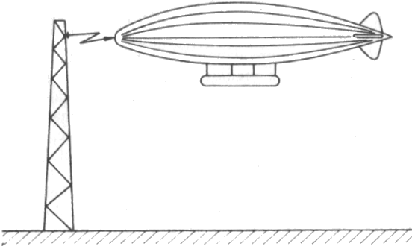
Járművek feltöltődése
Elektrosztatikus kisülés keletkezése kormányozható léghajó kikötésekor

Slide 25
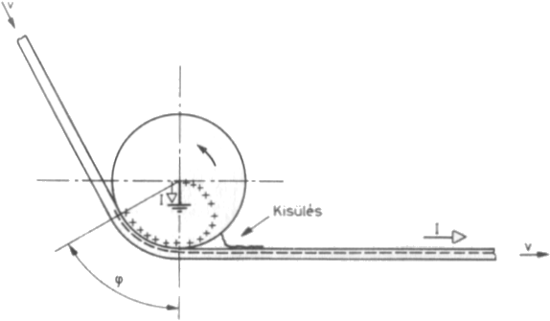
Folyamatos mozgásból eredő feltöltődés
Dobon vagy görgőn való áthaladás

Slide 26
Folyamatos mozgásból eredő feltöltődés
Dobon vagy görgőn való áthaladás

Slide 27
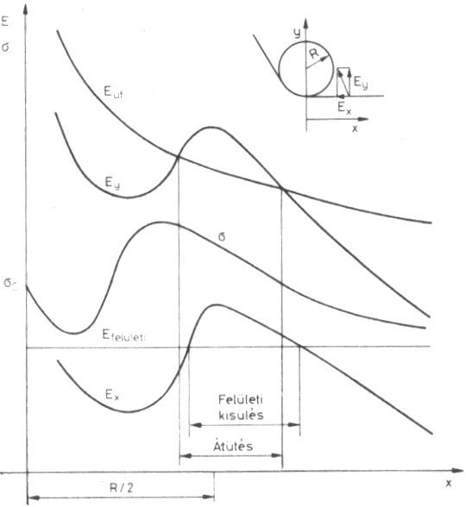
Folyamatos mozgásból eredő feltöltődés
Dobon vagy görgőn való áthaladás

Slide 28
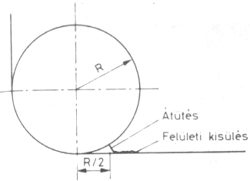
Folyamatos mozgásból eredő feltöltődés
Dobon vagy görgőn való áthaladás
A dob és a feltöltött fólia között keletkező kisülések elméleti helye:

Slide 29
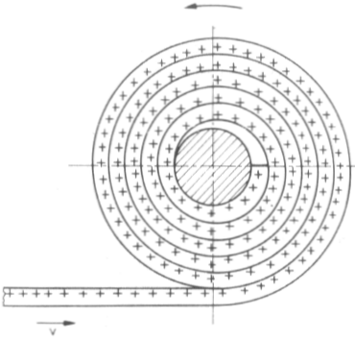
Folyamatos mozgásból eredő feltöltődés
Fel- és letekercselés
Töltésfelhalmozódás feltekercselés alkalmával

Slide 30
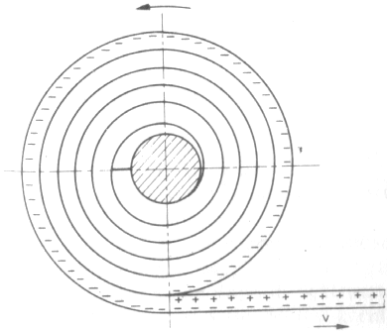
Folyamatos mozgásból eredő feltöltődés
Fel- és letekercselés
Letekercseléskor keletkező kétoldali feltöltődés
Az szalag két oldala nem azonos anyagú

Slide 31
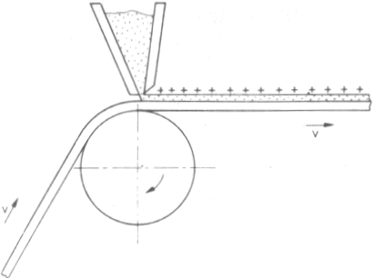
Folyamatos mozgásból eredő feltöltődés
Képlékeny anyagok feltöltődése

Slide 32
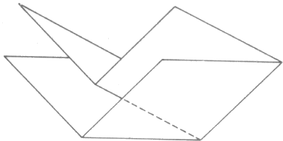
Elektrosztatikus erők által okozott technológiai problémák
Tapadás és taszítás
Papírlapok eltolódása az elektrosztatikus erők hatására hajtogatáskor:

Slide 33
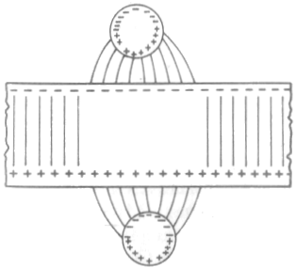
Elektrosztatikus erők által okozott technológiai problémák
Porosodás
Kettősréteg erőterének felszakadása porszemcsék hatására:

Slide 34
Elektronikus eszközök elektrosztatikai problémái
Roncsoló feszültség és energia:
VMOS >30 V 10⁻⁷ – 10⁻⁴ Ws
EPROM >100 V 10⁻⁶ – 10⁻⁵ Ws
MOSFET >100 V 10⁻⁶ – 10⁻⁵ Ws
OP AMP >190 V 10⁻⁶ – 10⁻⁵ Ws
CMOS >250 V 10⁻⁶ – 10⁻⁴ Ws
SCHOTTKY DIODA >300 V 10⁻⁵ – 10⁻⁴ Ws
BIPOLARIS TR >380 V 10⁻⁵ – 10⁻⁴ Ws
SCHOTTKY TTL >1000 V 10⁻⁵ – 10⁻³ Ws

Slide 35
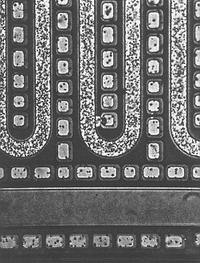
Elektronikus eszközök elektrosztatikai problémái

Slide 36
Folyadékok és porok feltöltődésének gyakorlati problémái

Slide 37
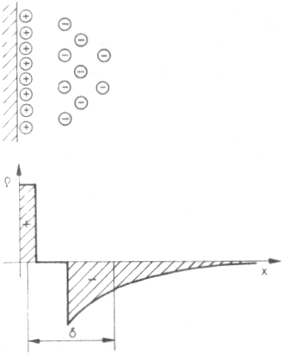
Csőben áramló folyadék feltöltődése
Homogén közeg
Cső falánál kialakuló Helmholtz-féle kettősréteg ioneloszlása:

Slide 38
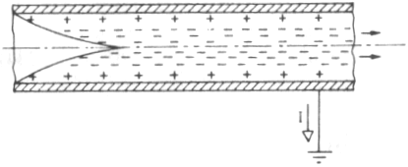
Csőben áramló folyadék feltöltődése
Homogén közeg
Csőben áramló folyadék ioneloszlása:

Slide 39
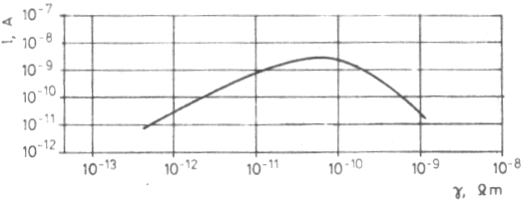
Csőben áramló folyadék feltöltődése
Homogén közeg
Elektrosztatikus feltöltődésből származó ionáram függése a folyadék fajlagos vezetőképességétől:

Slide 40
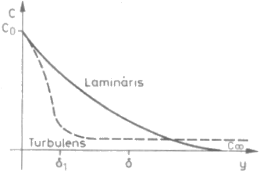
Csőben áramló folyadék feltöltődése
Homogén közeg
A cső tengelyére merőleges keresztmetszetben kialakuló ionkoncentráció lamináris és turbulens áramlás esetén:

Slide 41
Csőben áramló folyadék feltöltődése
Kétfázisú folyadék
C_{gömb} = 4πεr
Ha a határfelületen U = 1 V, a részecskék távolsága egymástól 1 cm, akkor 1 m³ folyadékban 10⁶ részecske. Ha r = 1 mm, ε_{r} = 2,2 (olaj), akkor: ρ = 2,5·10⁻⁷ C/m³

Slide 42
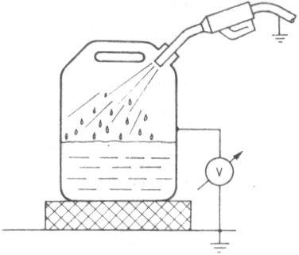
Csőben áramló folyadék feltöltődése
Kétfázisú folyadék
Feltöltődés vizsgálata szigetelt fémkanna feszültségének mérésével:

Slide 43
Csőben szállított por feltöltődése
Rendezetlen mozgás, érintkezés a cső falával;
különböző porok keverékének szállításakor a különböző anyagú porrészecskék ütközése;
kristályos anyagok szállításakor mechanikai hatások.

Slide 44
Csőben keletkező feltöltődés következményei
Földelt fémcső
Ha a folyadék a csövet teljesen kitölti, nincs baj.
Porrészecskék között kisülések:
robbanásveszély.
Feltöltött porrészecskék között erőhatások:
csőfalra tapadás, keresztmetszet csökkenése,
összecsomósodás, dugulás.

Slide 45
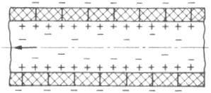
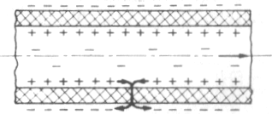
Csőben keletkező feltöltődés következményei
Szigetelőcső

Slide 46
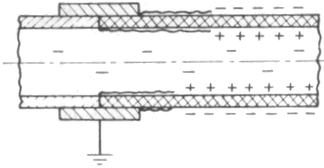
Csőben keletkező feltöltődés következményei
Szigetelőcső
Kúszókisülések a földelt fém alkatrészek szélén, a szigetelőcső fala mentén:

Slide 47
Csőben keletkező feltöltődés következményei
Szigetelőcső
Kisülések hatására:
folyadékban bomlási folyamatok,
por meggyulladása,
por robbanása,
csőfal roncsolódása.

Slide 48
Csőben keletkező feltöltődés következményei
Elszigetelt fémcsőszakasz feltöltődése

Slide 49
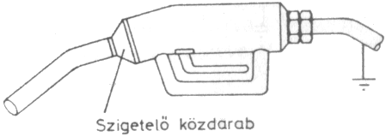
Csőben keletkező feltöltődés következményei
Elszigetelt fémcsőszakasz feltöltődése

Slide 50
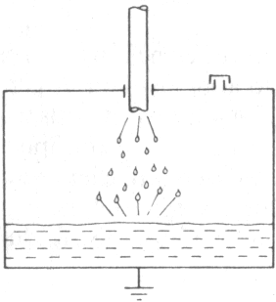
Tartályok feltöltődése

Slide 51
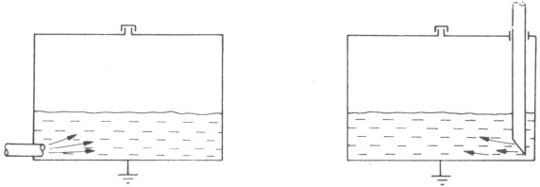
Tartályok feltöltődése

Slide 52
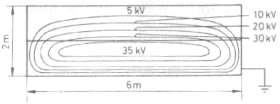
Tartályok feltöltődése
Potenciáleloszlás egy fémtartályban levő feltöltött folyadék hatására:

Slide 53
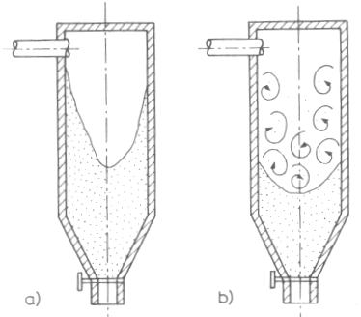
Tartályok feltöltődése
Tartály falára tapadt portömeg leszakadása siló ürítésekor:

Slide 54
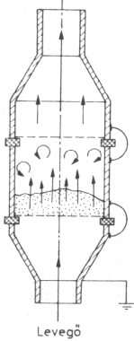
Tartályok feltöltődése
Por lebegtetéses szárítása:

Slide 55
Tartályok feltöltődése
Tartály földelésének és szigetelésének jellegzetes esetei:
a) földelt fémtartály
b) belső szigetelőréteg földelt fémtartályon
c) földtől szigetelt fémtartály
d) szigetelőanyagból készült tartály
10…100 J
~ kJ
~ kJ

Slide 56
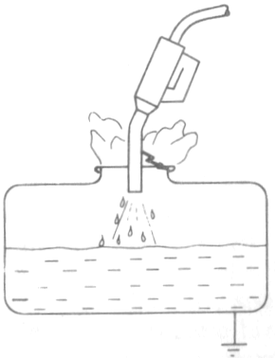
Tartályok feltöltődéséből eredő gyakorlati problémák
Folyadéktartályok

Slide 57
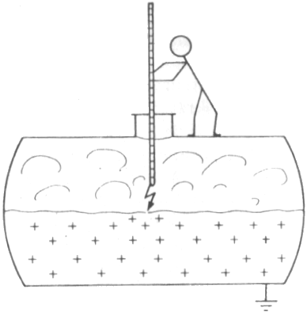
Tartályok feltöltődéséből eredő gyakorlati problémák
Folyadéktartályok

Slide 58
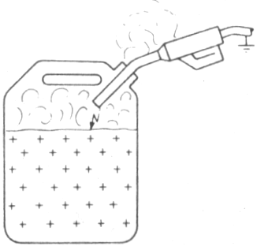
Tartályok feltöltődéséből eredő gyakorlati problémák
Folyadéktartályok
Szigetelő (műanyag) kannában felhalmozott töltés kisülése a földelt töltőcsőhöz:

Slide 59
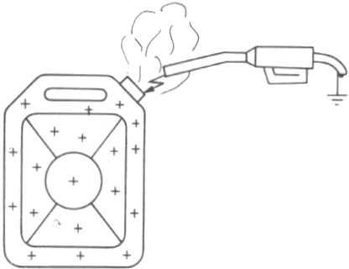
Tartályok feltöltődéséből eredő gyakorlati problémák
Folyadéktartályok
A felületén feltöltődött szigetelőkanna a töltőcső közelítésekor hozhat létre kisülést:

Slide 60
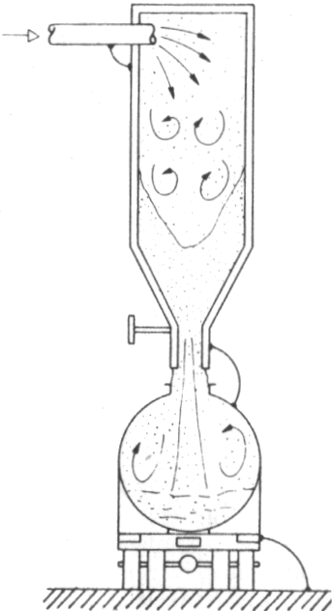
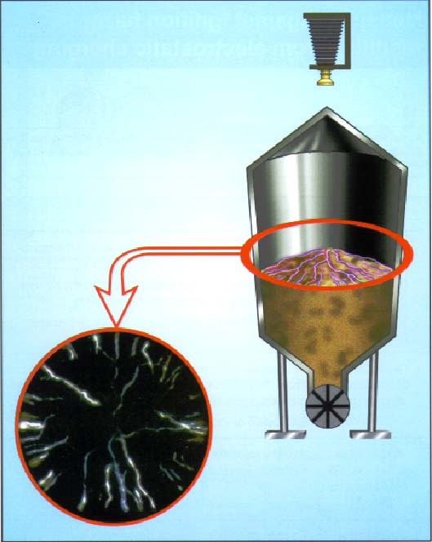
Tartályok feltöltődéséből eredő gyakorlati problémák
Portartályok

Slide 61
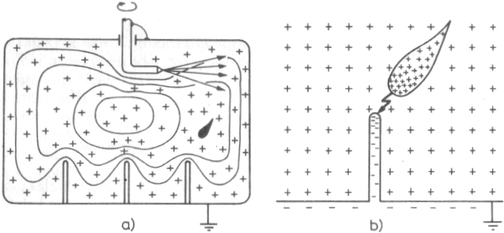
Köd vagy porfelhő veszélyes feltöltődése
Robbanást okozó kisülés keletkezése tartályhajó mosásakor:

Slide 62
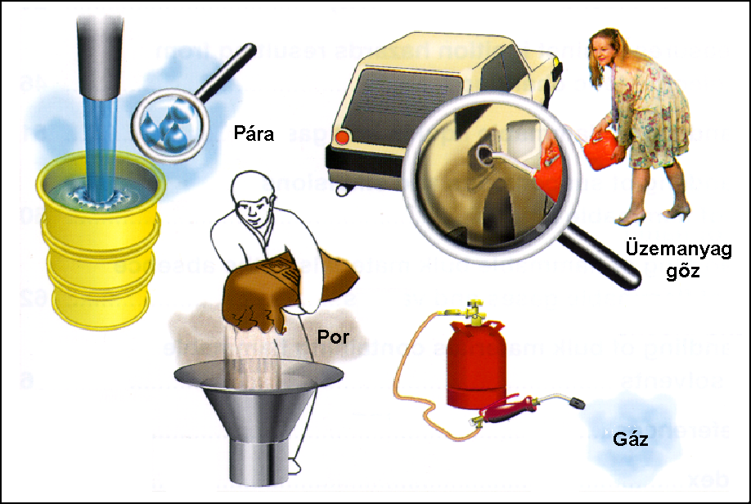

Slide 63
Elektrosztatikus tűz- és robbanásveszély

Slide 64
Elektrosztatikus tűz- és robbanásveszély
Elektrosztatikus feltöltődés
I.
A töltések felhalmozódása
a berendezéseken
A töltések felhalmozódása
a termékeken
II.
A feltöltődés csökkentése:
- Elvezetés a föld felé
- Semlegesítés
Kisülés
Kisülés
Tűz vagy robbanás
III.

Slide 65
Elektrosztatikus tűz- és robbanásveszély
VESZÉLYESSÉGI SZINTEK
(MSZ 16040)
SZIKRAÉRZÉKENYSÉG RÖVID JEL MIN.GYULL.
ENERGIA
Rendkívül Nagy RSZ 10⁻⁴ Ws alatt
Nagy NSZ 10⁻ ⁴ Ws
Átlagos ASZ 4.10-3 - 2.10 Ws
Kis KSZ 2.10-2 WS felett

Slide 66
Elektrosztatikus tűz- és robbanásveszély

Slide 67
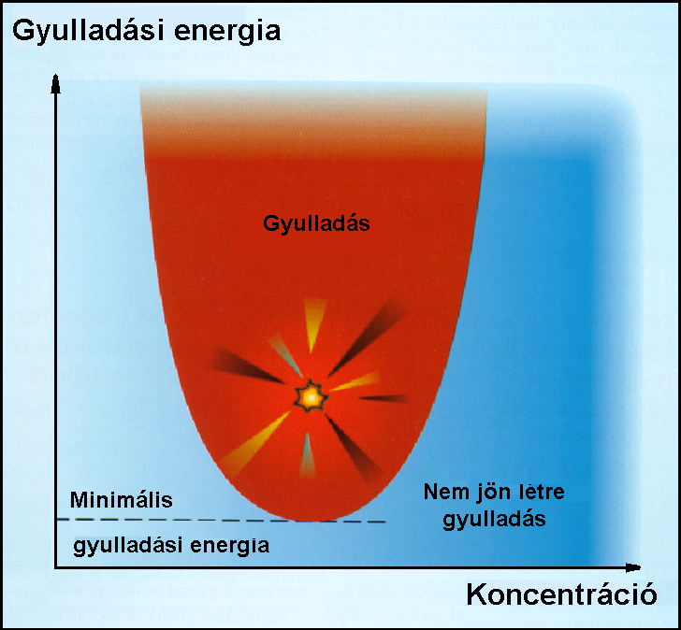
Elektrosztatikus tűz- és robbanásveszély

